Slide 1
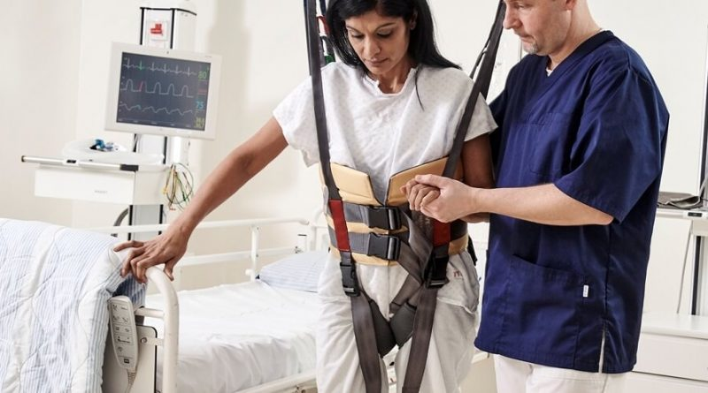
Intervensi Keperawatan pada sistem muskuloskeletal
Abdul Qodir

Slide 2
Topik
Body movement/ body mechanic
Ambulasi dini
ROM Exercise
Foot drop test

Slide 3
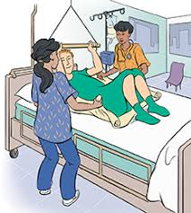
Body movement/ body mechanic
Definisi : usaha koordinasi dari muskuloskeletal dan sistem syaraf untuk mempertahankan keseimbangan.
Merupakan cara menggunakan tubuh dengan efisien:
Tidak banyak mengeluarkan tenaga
Terkoordinir & aman dalam pergerakan
Mempertahankan keseimbangan selama aktivitas

Slide 4
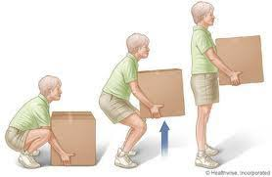
Prinsip Body Mekanik
Gravitasi.
Keseimbangan.
Berat benda.

Slide 5
Dampak Kesalahan Body Mekanik
Terjadi ketegangan sehingga timbul kelelahan dan gangguan dalam sistem muskuloskeletal.
Resiko terjadi injury muskuloskeletal.
Apabila seseorang salah dalam berjongkok atau berdiri, akan memudahkan terjadinya gangguan sistem muskuloskeletal.
Misal = kelainan pada tulang vertebra.

Slide 6
Ambulasi dini
Ambulasi = upaya seseorang untuk melakukan latihan jalan atau berpindah tempat.
Mobilitas = kemampuan individu bergerak secara bebas, mudah, dan teratur dengan tujuan untuk memenuhi kebutuhan aktifitas guna mempertahankan kesehatannya.
Ambulasi dini pasca bedah dapat dilakukan 6-10 jam setelah pasien sadar dengan gerak miring kanan dan miring kiri
Setelah 24 jam pasca operasi pasien dapat dibantu oleh perawat untuk untuk bangun dari tempat tidur sekurang-kurang 2 kali.

Slide 7
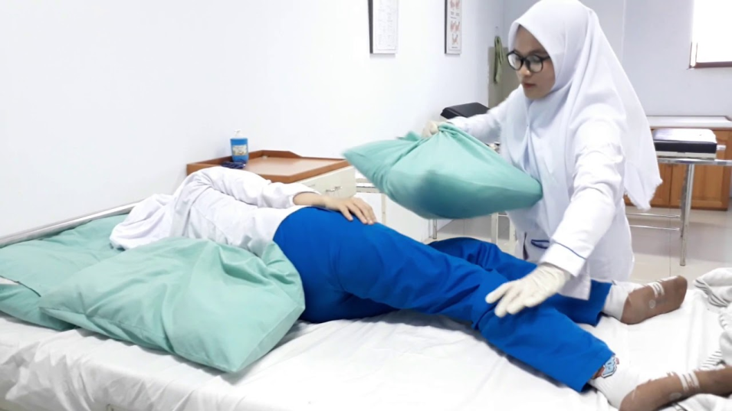
Tujuan Ambulasi dini
Ambulasi dini bertujuan untuk membantu proses penyembuhan pasien pasca operasi dan mecegah terjadinya :
Infeksi
Konstipasi
Kekakuan otot
Tromboplebitis
Ulkus dekubitus
Komplikasi respiratorik

Slide 8
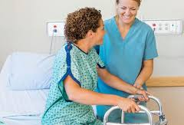
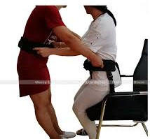

Latihan Ambulasi
Duduk di tempat di atas tempat tidur.
Turun dan berdiri.
Membantu berjalan.

Slide 9
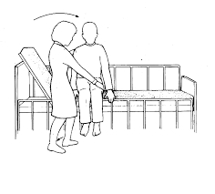
Duduk di tempat di atas tempat tidur
Jelaskan pada pasien mengenai prosedur.
Anjurkan pasien untuk meletakkan tangan di samping badannya, dengan telapak tangan menghadap ke bawah.
Berdirilah di samping tempat tidur, lalu letakkan tangan pada bahu pasien.
Bantu pasien untuk duduk dan beri penopang / bantal.

Slide 10

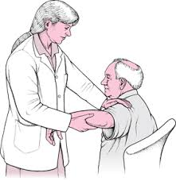
Turun dan berdiri
Jelaskan pada pasien mengenai prosedur.
Atur kursi roda dalam posisi terkunci.
Berdirilah menghadap pasien dengan kedua kaki merenggang.
Fleksikan lutut dan pinggang petugas.
Anjurkan pasien untuk meletakkan kedua tangannya di bahu petugas dan letakkan kedu tangan petugas di samping kanan kiri pinggang pasien.
Ketika pasien melangkah ke lantai, tahan lutut petugas pada lutut pasien.
Bantu berdiri tegak dan jalan sampai ke kursi.
Bantu pasien duduk di kursi dan atur posisi dengan nyaman.

Slide 11
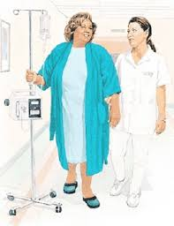
Membantu Berjalan
Jelaskan pada pasien mengenai prosedur.
Anjurkan pasien untuk meletakkan tangan di samping badan atau memegang telapak tangan petugas.
Berdiri di samping pasien serta pegang telapak dan lengan pada bahu pasien.
Bantu pasien untuk jalan.

Slide 12
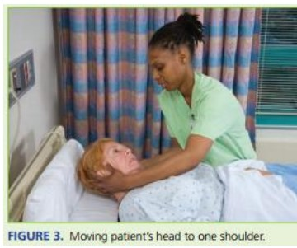
Range of Motion (ROM)

Slide 13
definisi
Range of Motion (ROM) adalah suatu teknik dasar yang digunakan untuk menilai gerakan dan untuk gerakan awal ke dalam suatu program intervensi terapeutik.
Gerakan dapat dillihat sebagai tulang yang digerakkan oleh otot ataupun gaya eksternal lain dalam ruang geraknya melalui persendian.

Slide 14
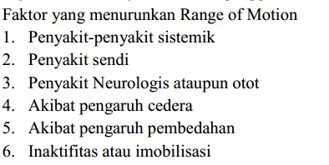

Slide 15
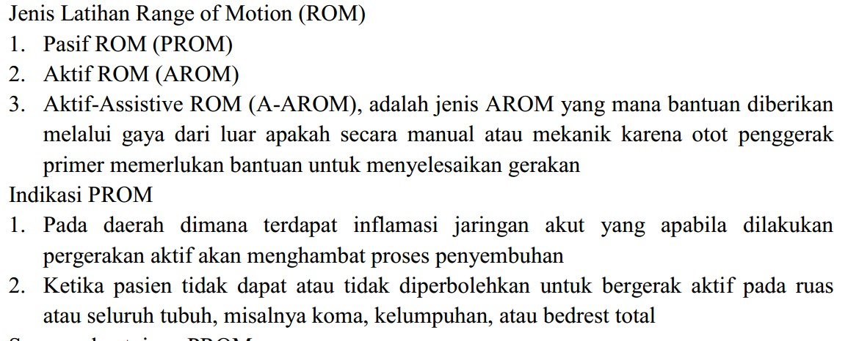
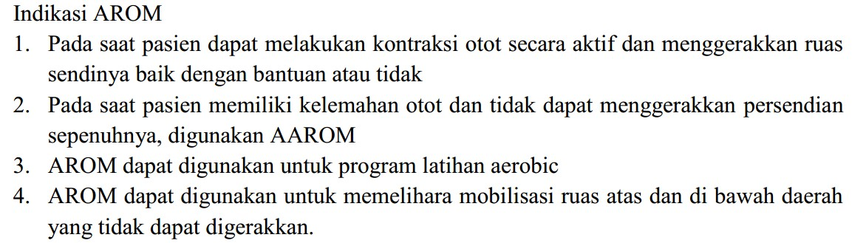

Slide 16
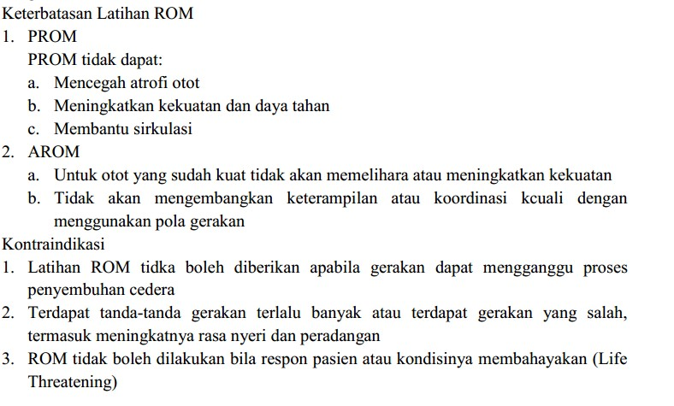

Slide 17
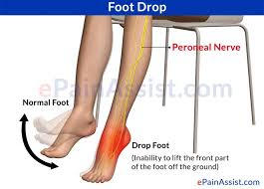
Drop Foot (DF)
Definisi
Drop Foot (DF) merupakan gangguan yang melibatkan pergelangan kaki seseorang dan otot-otot kaki (James, 2009).
Etiologi
Etiologi dari lesi nervus peroneus terdiri dari 4 sebab, yaitu:
lesi pleksus sakralis dan ischiadicus,
Trauma pada collum fibula,
Fraktur femur,
Duduk bersila dan berlutut lama, tumor pada sepanjang nervus peroneus.

Slide 18
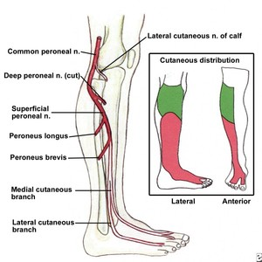
Tanda dan Gejala DF
Tanda dan gejala dari lesi nervus peroneus menurut terbagi atas 2 klasifikasi, ditandai dengan hilangnya fungsi sensoris dan motorik yang diinervasi oleh nervus peroneus

Slide 19
Evidence in Practice
Clinical Question:
Is there evidence to suggest the effectiveness of continuous passive motion following total knee arthroplasty?

Slide 20
Evidence in Practice
Key articles:
Grella, RJ (2008) Continuous passive motion following total knee arthroplasty: a useful adjunct to early mobilisation? A systematic review
Brosseau L, et al (2004) Efficacy of continuous passive motion following total knee arthroplasty: A meta analysis
Lenssen AF, et al (2003) Continuous passive motion following primary total knee arthroplasty: Short- and long-term effects on range of motion

Slide 21
Evidence in Practice
Results/conclusion:
Conflicting evidence on the effectiveness of continuous passive motion following total knee arthroplasty
Potential benefits may need to be weighed against additional cost and inconvenience
There is need for further trials to ascertain the effects of using continuous passive motion post-total knee arthroplasty

Slide 22
Semoga Bermanfaat

